Slide 1

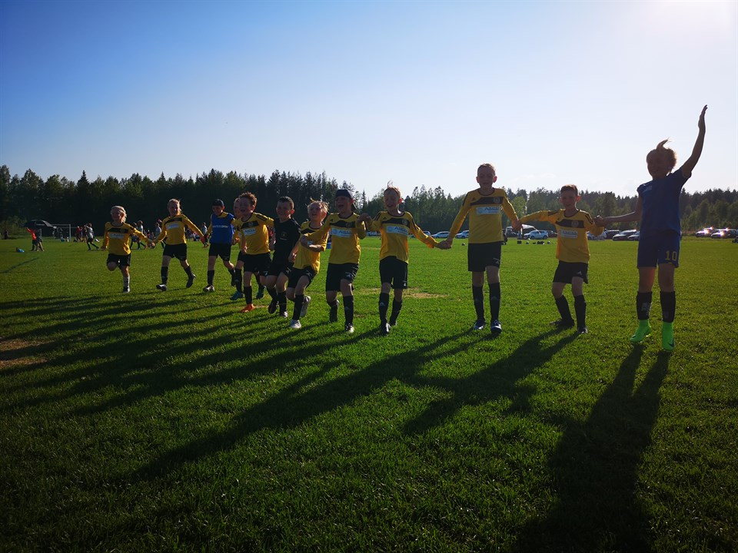
Hedens IF vision och verksamhetside’
En öppen förening som skapar glädje och långvarigt
idrottsintresse för bygdens barn och ungdomar
Delaktighet och inflytande
Föreningsfostran
Utveckla färdigheter i förhållande till egna förutsättningar
BREDD med individen i centrum
Värdegrund
Glädje och gemenskap
Öppenhet
Respekt och tillit
Individens roll (jaget) i laget
Barnkonventionen 2020
Barns lika värde
Barnens bästa ska styra våra beslut
Barnens rätt till liv och utveckling
Barns rätt att göra sin röst hörd i takt med barns ålder och mognad
Rev A

Slide 2

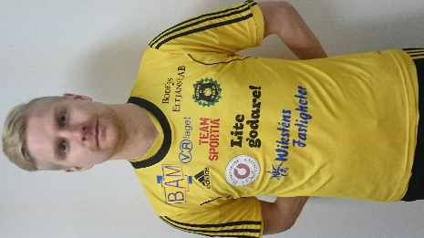
Hedens IF krav på dig som ledare – gula tråden
försvar
omställning
anfall
fasta
situationer
Spelformsinriktad
SPELIDE’
Hedens IF verksamhetside’
En öppen förening som skapar glädje och långvarigt
idrottsintresse för bygdens barn och ungdomar
UEFA-C
UEFA_B
Föreningsfostran
Utveckla färdigheter i förhållande till egna förutsättningar
Bredd med individen i centrum
Rätt utbildning mht roll som tränare eller ledare föreningen
Värdegrund
SvFF D
Glädje och gemenskap
Öppenhet
Respekt och tillit
Individens roll (jaget) i laget
Barnkonventionen 2020
Barns lika värde
Barnens bästa ska styra våra beslut
Barnens rätt till liv och utveckling
Barns rätt att göra sin röst hörd i takt med barns ålder och mognad
UEFA-MV C
Övr utb
Rev A

Slide 3


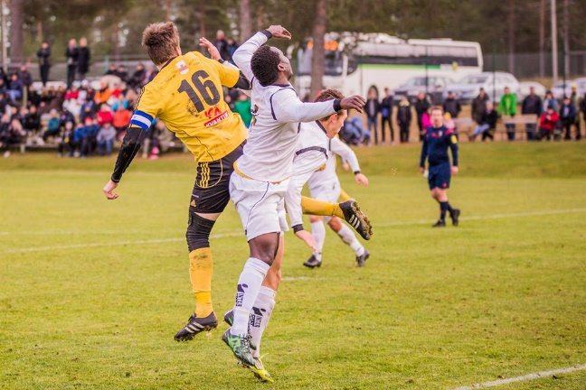
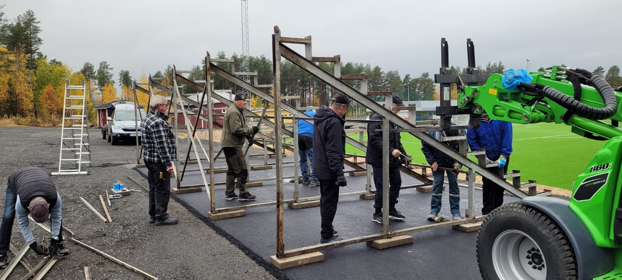
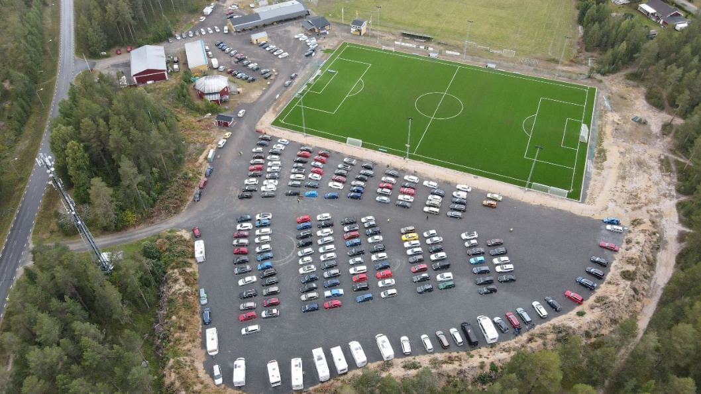
Vad finns mer än A-lag och U-lag ?
Försäljningsgrupp
Sponsorgrupp
Ekonomigrupp
A-sektion
U-sektion
Bilbingosektion där bilbingoeventen
genomförs av lagen med föräldraledare
Anläggningsgrupp med en medelålder på 72 år

Slide 4

Hedens IF 2025
570 medlemmar och 210 aktiva ungdomar (<20 år) i 17 lag och 60 ledare – inga anställda
Ungdomsspelare i landslag och länslag
Samverkan sker med Trångfors IF
Egen anläggning (konstgräs, naturgräs 2 större planer, naturgräs 4 st 5 mot 5
Inga deltagaravgifter (endast familjemedlemskap a 150 kr)
HIF står för alla kostnader för anläggningsunderhåll och materiel samt materiel till lagen och cuper. Vid större cuper (ex Gothia) erhålls en grundplåt från HIF
All utbildning står HIF för

Slide 5
Hedens IF utveckling 2013 - 2024
Ålder
DIV 3
DIV 3
DIV 3
DIV 3
DIV 3
DIV 4
DIV 4
DIV 5 M
DIV 4
DIV 4
DIV 4
Div 5,
J 16-19
18
17
16
15
14
13
12
11
10
9
8
7
6
5
DIV 5 Boden U
DIV 5 Heden U
DIV 5 Heden U
DIV 5
P16/17 f.03/04
P16 nat serie
P16 år nat. serie
”Fixa gapet”
P04/05
P06
P07
P08
11-manna
P04/05
P06
P07
P08
P09
P04
P06
P07
P08
P09
P10
9-manna
P04
P05
P06
P07
P08
P09
P10
P11
P04
P05
P06
P07
P08
P09
P10
P11
P12
7-manna
P03
P04
P05
P06
P07
P08
P09
P10
P11
P12
P13
P04
P05
P06
P07
P08
P09
P10
P11
P12
P13
P14
5-manna
P05
P06
P07
P08
P09
P10
P11
P12
P13
P14
P15
P06
P07
P08
P09
P10
P11
P12
P13
P14
P15
P16
3-manna
P07
P08
P09
P10
P11
P12
P13
P14
P15
P16
P17
P08
P09
P10
P11
P12
P13
P14
P15
P16
P17
P18
2013 2014 2015 2016 2017 2018 2019 2020 2021 2022 2023

Slide 6
Mål 2025 – 2027 - 2030
Segrare i div 4
DIV 2
DIV 3
DIV 2
DIV 2
DIV 4
Ålder
DIV 4
J 16 vinter serie 2008
Utv.lag Div 4 och div 5
Utv.lag Div 4
Utv.lag Div 4
J 19 nat.
Serie 2011/12
18
17
16
15
14
13
12
11
10
9
8
7
6
5
J-lag P16 nat. serie 2008
J 15 2010
J16 nat. serie 2010
J 17 nat.
Serie P10
J 17 nat.
Serie 2013/14
11 mot 11 P10
9 mot 9 P11/12
7 mot 7 P13/14, 15
5 mot 5
P 16, 17
3 mot 3
P18, 19, 20
11 mot 11
P10
9 mot 9
P11/12,
P13/14
7 mot 7
P15, 16, 17
5 mot 5
P18, P19
3 mot 3
P19, 20, 21
J 15
Serie P11/12
11-manna
11-11 2015
2016
9-9 2017
2018
7-7 2019
2020
2021
5-5 2022
2023
3-3 2024
2025
9 mot 9
P13/14, P15
7 mot 7
P16, 17, 18
5 mot 5
P19, P20
3 mot 3
P21, 22
9-manna
9 mot 9
P10
7 mot 7 P11/12, P13/14
5 mot 5
P15, P16
3 mot 3
P17, 18, 19
7-manna
5-manna
3-manna
2024 2025 2026 2027 2030
Rev A

Slide 7

Målsättningar för HIF styrelse 2025 (målbild 2027_30)
Alla mål ska syfta till att ekonomiskt och organisatoriskt stödja målbilderna 2027 och 2030
Full bemanning i styrelsen med 6 ordinarie ledamöter och 3 suppleanter. Syftar till att få 2 st ledamöter från A-sektionen, 2 st från U-sektionen, 2 st från bilbingot, 1 från sponsorgruppen, 1 från ekonomi, och 1 från anläggningsgruppen.
Valberedning med ordf + 2 ledamöter samt spelformsrelaterade remissmottagare (lagledare)
Förstärka organisationen i ungdomssektionen i syfte att
- ge erforderlig utbildningen av tränare/ledare (gula tråden med spelformsindelad spelide)
- stärka fotbollskunnandet för våra ungdomar
- få bättre kontroll på materiel och materielbehov
- utbilda fler domare
Förstärka organisationen i ekonomigruppen
Förstärka organisationen i försäljningsgruppen
Erbjuda egen anläggning för UEFA-C och SvFF-D utbildning och delmål enligt utbildningsplanen !
Bibehålla status för diplomerad förening
Rev A

Slide 8

Målsättningar HIF A-sektionen 2025
A-laget
Att vara ett topplag i division 3 som siktar på avancemang
Att fortsätta att aktivt, medvetet och utbildande, slussa in fler unga spelare i seniorfotbollen
Att individen känner ett mervärde att tillhöra laget och känna ett starkt engagemang för föreningen
Utvecklingslaget
Att utveckla individens funktionella förmåga, för att kunna konkurrera om en eventuell plats i A-lagstruppen
Att uppnå ett resultat på topp 3 i div 5.
Att utveckla juniorspelare till seniorspelare
Att utveckla teamandan så att yngre spelare känner en stark tillhörighet till laget och föreningen
Rev A

Slide 9

Målsättningar HIF U-sektion 2025
Förstärka och bredda organisationen med syfte att utöka stödfunktioner för lagens ledare
  Komplettera organisationen med ordf U-sektionen, plan/bokningsansv, utbildningsansv, matriellansv, fotboll/spelformsutvecklare och domaransvarig
  Utveckla spelformsrelaterade utbildning med ledargrupperna av gula tråden med stöd av värdegrund, verksamhetside’ och spelarutvecklingsplanen.
  Fullfölja spelformscoachutbildning för lagens huvudtränare (äldsta lag ansv för yngre lag)
  Utveckla individuella utvecklingssamtal (ha enkäten som utgångspunkt)
  Domaransvarig mer synlig
Öka antalet ungdomar genom tillförande av ytterligare åldersgrupp (P20)
Öka antalet ledare i ungdomslagen. Mht enkäten – föreningsutbildning nya ledare
Utbildning på Spideosystemet
Fortsatt samverkan Heden Skola
Säkerställa att egna ungdomar spelar i A-laget/Utvecklingslaget
Rev A

Slide 10
Målsättningar HIF sponsor- och marknadsgrupp 2025
Uppnå 300 000 + kr i direkta sponsorintäkter
Uppnå 100 000 + kr i värde för tjänster
Utveckla sponsorträffen
Förstärka Hedens IF varumärke genom en aktiv marknadsföring via sociala medier.
  Marknadsföring direkt för representationslaget och utvecklingslaget
  Marknadsföring direkt för juniorlag (P10)
  Föreningsevent såsom senior - och ungdomsmatcher, Bilbingo, Familjedag/1:a advent och bilbingo
Etablera en ny hemsida där laget.se integreras
Lägga upp kommunikationsstrategier med syfte att förbättra ungdomslagens kommunikation
Rev A

Slide 11
Målsättningar för HIF bingosektion 2025
Ekonomiska mål
- 200 000 kr , 95 000 kr försäljning, 20 000 kr lotterier, tillbehör 4300 kr
Organisatoriska mål
  Två till ordinarie personal i bingokassan
  Rekrytera och utbilda utropare
Utvecklingsmål
  vinterbingo tillsammans med Bodens skoterförening (Emil BJ och Jahn Wirkola)
  Utöka antalet säljaktiviteter ex:
    Halvtidsfinal med högre vinstplan
    Sidovinster
    Dela ut T-shirt/kepsar/kaffemugg mm till vinnare
    Fler lotterier (50/50, charklotterier, utlottning på bilnummer mm
Rev A

Slide 12
Målsättningar för HIF ekonomigrupp 2025
Ekonomiskt stabil förening
  – förstärka gruppen med 2 personer. Bilbingo och övrig fotbollsverksamhet alt
  utbetalningar.
  Genomföra verksamhetsplan
  Budgetuppföljning
  Periodisk prognos
Fortsatt digitalisering
- Swish Utbetalning – föreningsdomare
Lagkonton i föreningens kontroll
  Enskilda lagkonton med Swish-nummer
Rev A

Slide 13
Målsättning för HIF försäljningsgrupp 2025
Bemanna gruppen med en försäljningsansvarig
Bemanna beställare och mottagare i kiosken
Bemanna personer för instruktioner, utbildning och ordning och reda i kiosken
Uppnå försäljning för event till 150 000 kr
Rev A

Slide 14
Målsättning HIF anläggningsgrupp 2025
Enligt underhålls – och miljöplan 2025 och särskilda projekt enligt nedan ;
Ta fram en skötselplan för Naturgräsplanerna (vertikalskärning, gödsling mm)
Uppsättning och installation av kameraövervakning
Sarg/avskärmning 3 mot 3 och 5 mot 5
Utläggning av bambunät i sandslänten konstgräs samt gräsplantering
Projektera etappbyggen av staket runt konstgräsplanen
Skärmtak logen för pubkvällar/bilbingo sommar, förvaring mål vinter
Rev A

